Slide 1
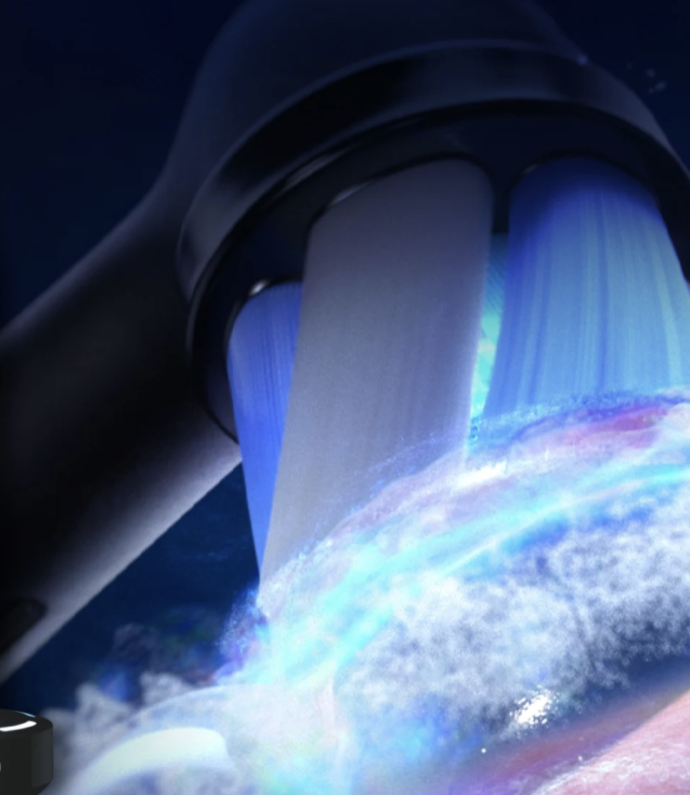
Smart Toothbrush: Advanced Oral Hygiene Solution
Omer Peled – 315110015 Guy Kopel- 2072322

Slide 2
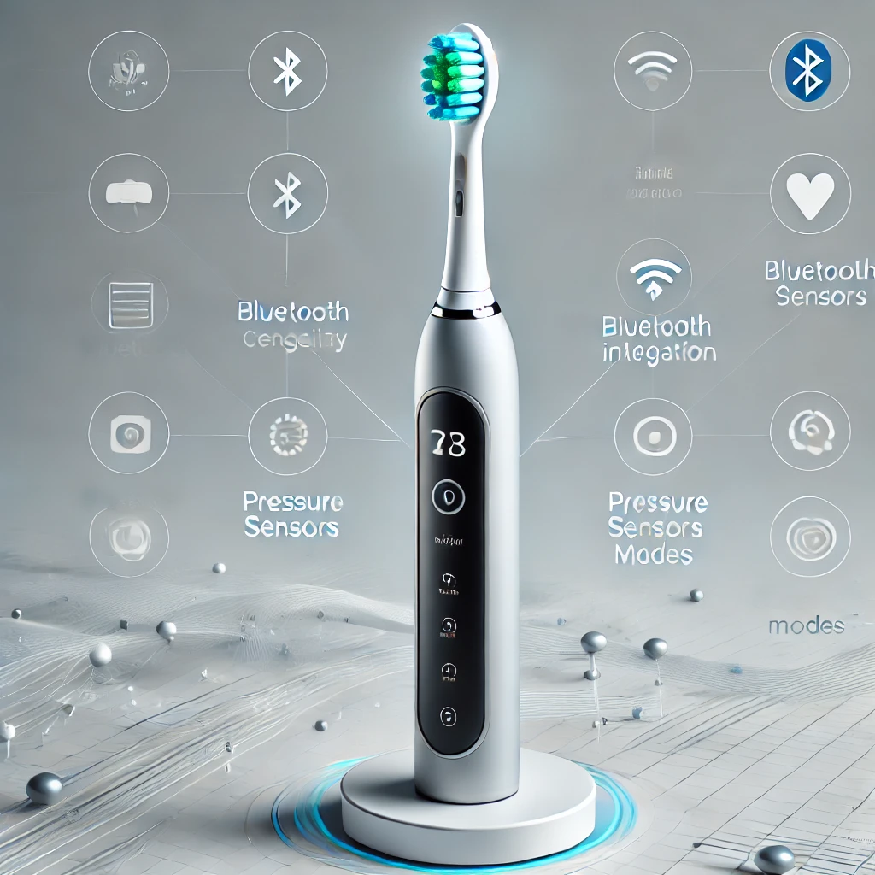
מבוא:
ככל שמודעות להיגיינת הפה הולכת וגוברת, הצורך במערכות מתקדמות, טכנולוגיות ונגישות למברשות שיניים חכמות הולך ועולה. במסגרת קורס לפיתוח תוכנה למערכות IOTבסביבת בריאות חכמה, קיבלנו את הכלים והידע לפתח מערכות המבוססות על רכיבים עצמאיים הנשלטים דרך האינטרנט.
תיאור הפרויקט:
מברשת השיניים החכמה היא מערכת מבוססת טכנולוגיית IOT שניתן להפעילה מהסמארטפון בכל מקום עם קליטה סלולרית. המערכת תוכננה כך:
כל נקודת צחצוח בשיניים, כולל אזורים בעייתיים כמו קו החניכיים ושיניים טוחנות, מצוידת בחיישנים מתקדמים. חיישנים אלה יתממשקו באופן תמידי עם ברוקר מאובטח כמו ברוקר של Cloudmqtt ויספקו התראות מיידיות על צחצוח לא נכון או על לחץ יתר.
האפליקציה עבור משתמשי המברשת תספק התראות מיידיות על צחצוח לא נכון, ותיתן משוב בזמן אמת על איכות הצחצוח. האפליקציה יכולה גם להיות מוגדרת לשלוח דוחות חודשיים לרופא השיניים של המשתמש, ובכך לסייע במעקב אחר בריאות הפה.
מערכת זו לא רק תשפר את ההיגיינה האוראלית אלא גם תשתלב עם מערך התכונות החכמות הקיימות בשוק, מה שיספק חווית משתמש אינטגרטיבית ומשופרת.

Slide 3
מבוא:
מטרות:
פיתוח מערכת חכמה לניטור ושיפור הצחצוח של מברשות שיניים חכמות.
המערכת תהיה מותאמת לכל סוגי מברשות השיניים.
תמיכה באפליקציה המותאמת לכל סוגי הטלפונים החכמים.
בעלי עניין:
לקוחות פרטיים - כל מי שמעוניין לשפר את היגיינת הפה שלו באמצעות מברשת שיניים חכמה המספקת משוב בזמן אמת.
רופאי שיניים - יכולים להשתמש במערכת כדי לעקוב אחר שגרת הצחצוח של מטופליהם ולהציע המלצות מותאמות אישית.
חברות ביטוח בריאות - יכולות להציע הנחות בפוליסות ביטוח למבוטחים המשתמשים במברשת שיניים חכמה למען שיפור בריאות הפה.

Slide 4
מבוא:
דרישות פונקציונליות:
המשתמש יוכל לראות את סטטוס הצחצוח בזמן אמת, כולל משוב על לחץ, תנועות וזמן הצחצוח.
המשתמש יוכל להתחבר לאפליקציה מכל מקום שהוא נמצא בו, גם אם הוא מחוץ לבית.
יהיה למשתמש אופציה להפעיל ידנית את מערכת הניטור או באופן אוטומטי על בסיס שגרת הצחצוח.
ההתקנה של האפליקציה והמערכת תהיה פשוטה וידידותית למשתמש.
דרישות לא פונקציונליות:
ממשק האפליקציה יתמוך במספר שפות, כולל עברית.
האפליקציה תהיה קלילה מבחינת נפח כדי לא לצרוך יתר על המידה את הזיכרון הסלולרי.
הממשק יהיה אינטואיטיבי ונוח לשימוש.
האפליקציה תפותח בשפת Python.
האפליקציה תהיה חינמית להורדה ושימוש.
עלות הפיתוח של האפליקציה תהיה כמה שיותר נמוכה, תוך שמירה על איכות גבוהה.

Slide 5
חיישנים:
בעת בחירת חיישנים למערכת המברשת החכמה, שקול את הדברים הבאים:
תאימות: וידוא שהחיישנים יכולים להתממשק עם המערכות הקיימות של המברשת או עם פלטפורמת ה- IoT שבה נשתמש.
דרישות חשמל: נבחר חיישנים בעלי צריכת חשמל נמוכה כדי להימנע מריקון הסוללה של המברשת.
גודל ואסתטיקה: נבחר חיישנים קומפקטיים שניתן להתקין במברשת מבלי לשנות את העיצוב או האסתטיקה שלה.
התנגדות סביבתית: חיישנים צריכים להיות מסוגלים לעמוד בפני לחות ומים, שכן המברשת נחשפת לסביבה רטובה.
אמינות: נבחר בחיישנים הידועים ברמת הדיוק שלהם ובשיעור הנמוך של אזעקות שווא.
תאימות לתקנות: וידוא שהחיישנים עומדים בכל התקנות או הסטנדרטים של מוצרי אלקטרוניקה לבריאות השיניים.
חיישני לחץ: כדי לזהות אם המשתמש מפעיל לחץ יתר על השיניים והחניכיים. חיישנים אלה יכולים למנוע נזק לחניכיים ולשיניים.
חיישני תנועה: חיישני אינפרה אדום פסיבי PIR יכולים לזהות את תנועות הצחצוח כדי להבטיח שהמשתמש מצחצח את כל חלקי הפה בצורה נכונה.
חיישני רעידות: כדי לזהות אם המברשת מתמודדת עם תנודות חריגות במהלך הצחצוח, מה שעשוי להצביע על טכניקת צחצוח לא נכונה.
חיישני קירבה: חיישנים אולטרסוניים או מכ"ם יכולים לזהות את הקרבה של המברשת לשיניים ולהבטיח שהמברשת מתקרבת מספיק לכל שן.
חיישני זמן: למעקב אחר משך זמן הצחצוח, כדי להבטיח שהמשתמש מצחצח במשך זמן מספיק להיגיינה אוראלית יעילה.
חיישני מצב סוללה: למעקב אחר מצב הסוללה של המברשת ולהתריע על הצורך בטעינה.
חיישני מיקום: יכולים לעקוב אחר תנועות המברשת בתוך הפה ולהבטיח שהמשתמש מכסה את כל האזורים הנדרשים.

Slide 6
שילוב פונקציונאלי של החיישנים:
שילוב חיישנים: חיישני לחץ במברשת השיניים מחוברים ליחידת העיבוד המרכזית ה - CPU או למיקרו-בקר ייעודי. חיישני תנועה, רעידות/זעזועים, קירבה וזמן ממוקמים בצורה אסטרטגית ומחוברים גם הם למעבד. מיקרופונים יכולים להיות משולבים לקליטת צלילי צחצוח ולספק משוב על טכניקת הצחצוח.
רכישת נתונים: החיישנים אוספים נתונים ללא הרף ושולחים אותם למעבד. המעבד מתוכנת להבחין בין דפוסים נורמליים לחריגים (למשל, לחץ מוגזם על השיניים לעומת צחצוח עדין ומדויק).
הפעלת מערכת: ניתן להפעיל או לנטרל את המערכת באופן ידני באמצעות האפליקציה לנייד או באופן אוטומטי בהתבסס על זמני הצחצוח שנקבעו מראש. כאשר המערכת מופעלת, החיישנים מתחילים לעקוב אחר טכניקת הצחצוח והפעלת לחץ חריג.
מנגנון התראה: אם מזוהה דפוס חריג (למשל, לחץ יתר על השיניים או תנועות לא נכונות), המערכת מפעילה התראה. ההתראה יכולה לכלול משוב בזמן אמת על המסך של האפליקציה, רטט במברשת, והודעת דחיפה לסמארטפון של המשתמש.
פרוטוקולי תגובה: לאחר קבלת התראה, המשתמש יכול לצפות בעדכוני זמן אמת על מצב הצחצוח באמצעות האפליקציה. המשתמש מחליט אם לשנות את טכניקת הצחצוח, להפסיק את הצחצוח או לנקוט בפעולות אחרות בהתאם למשוב שהתקבל.
רישום וניתוח נתונים: כל נתוני החיישנים ויומני האירועים מתועדים לניתוח עתידי. אלגוריתמי למידת מכונה יכולים לנתח נתונים אלה לאורך זמן כדי לשפר את דיוק המערכת ולהפחית אזעקות שווא.
תחזוקה ועדכונים: המערכת בודקת מעת לעת עדכונים כדי לוודא שכל החיישנים והתוכנות מעודכנים. אם חיישן מקולקל או שהסוללה חלשה, המשתמש מקבל הודעה לשירות המערכת.
ממשק משתמש: אפליקציית המברשת החכמה מספקת ממשק ידידותי למשתמש לניטור מצב המערכת, הפעלת/נטרול המערכת, בדיקת רמות הסוללה של החיישנים, צפייה במשוב צחצוח וקבלת התראות תחזוקה.

Slide 7
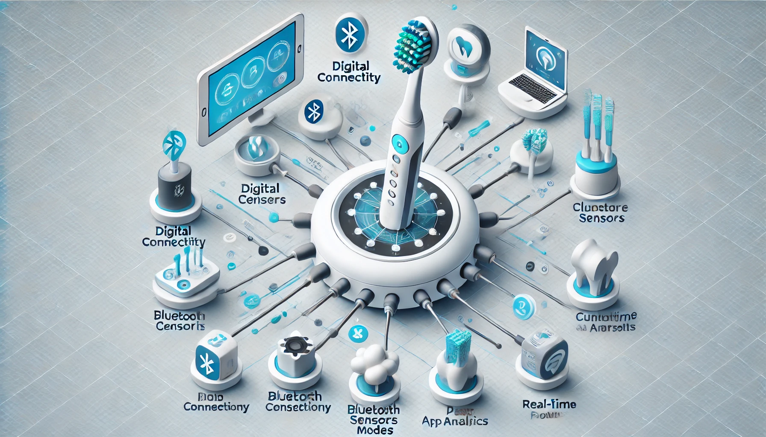
עיצוב ותכנון:
1. הברוקר
2. האפליקציה בסמארטפון
3. הראוטר - WIFI
4. החיישנים

Slide 8
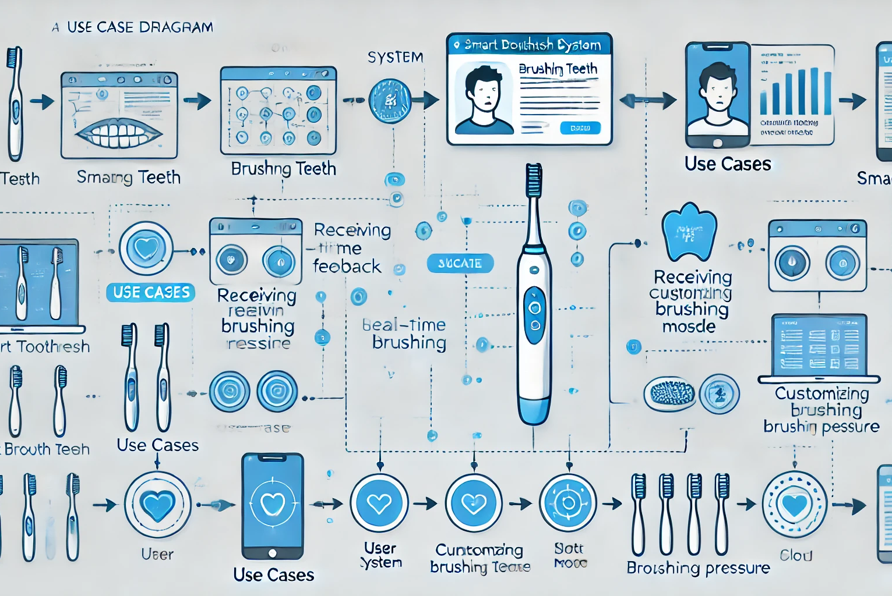
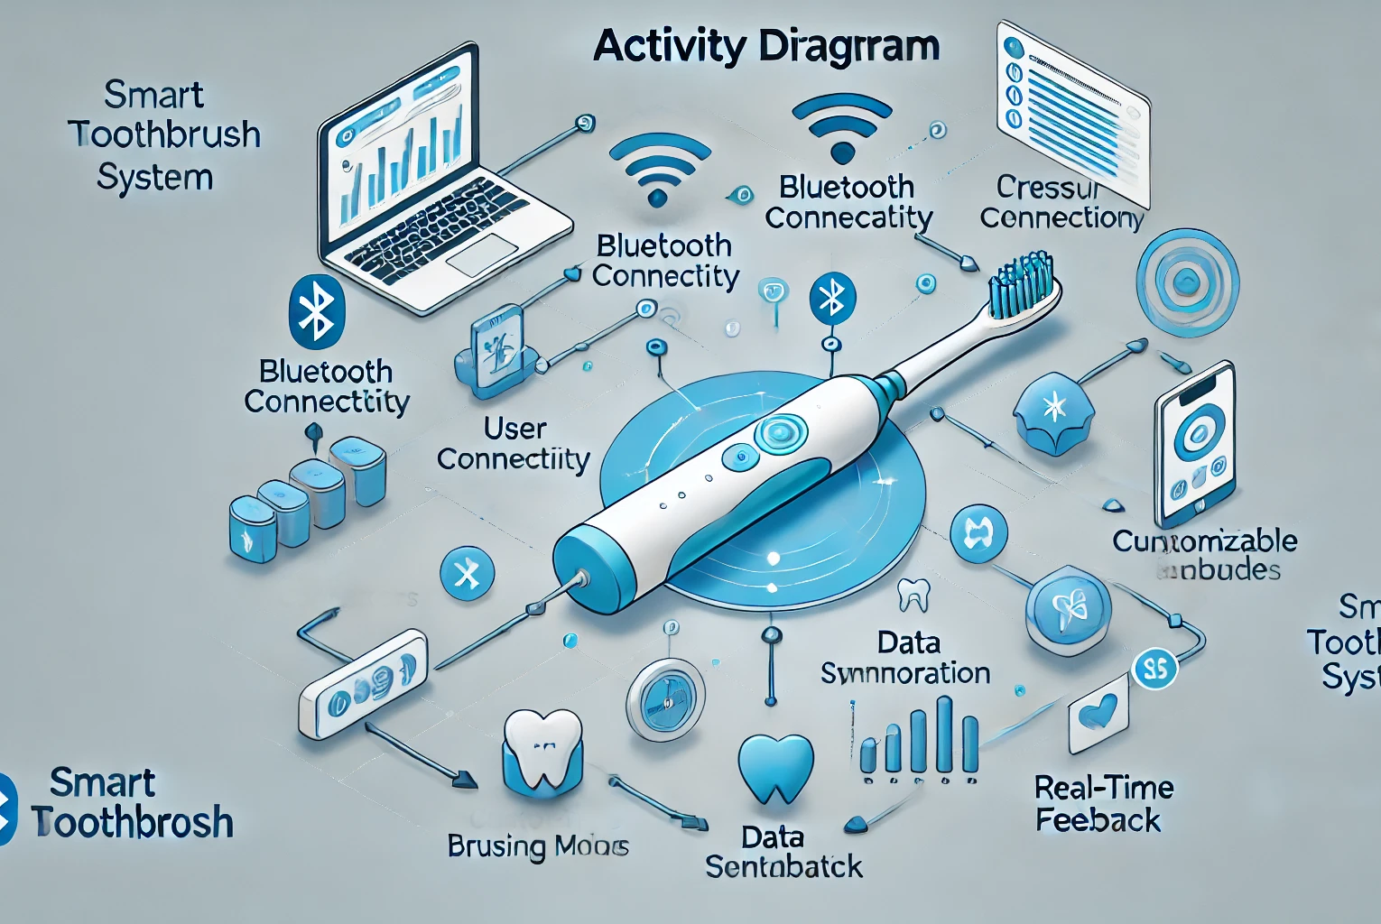
דיאגרמות:
Use case Diagram
Activity Diagram

Slide 9
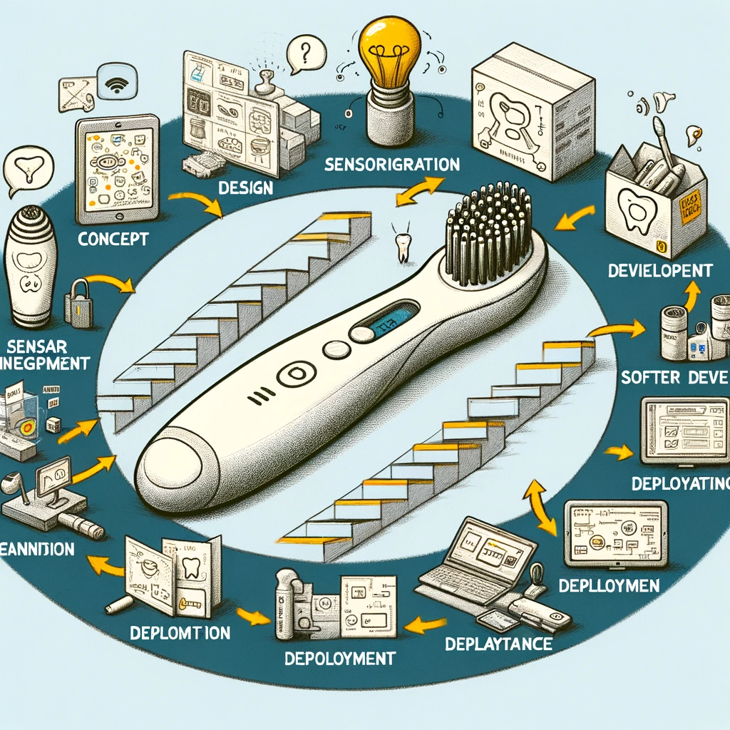
תכנון ופיתוח מערכת:
עיצוב ותכנון: לתכנן את פריסת המערכת ולתכנן את האינטגרציה עם מברשת השיניים החכמה.
שילוב חיישנים: שילוב חיישנים מתאימים במערכת המברשת החכמה.
פיתוח תוכנה: פיתוח תוכנה למערכת הניטור והמשוב של מברשת השיניים החכמה.
בדיקה ואימות: לוודא שהמערכת פועלת כהלכה ועומדת בתקנים של בריאות הפה.
פריסה: הטמעת מערכת המברשת החכמה במוצר הסופי והבטחת תפקודה התקין.
תחזוקה ועדכונים: לשמור על יעילות ורלוונטיות של המערכת באמצעות עדכונים ותחזוקה שוטפת.
כל שלב בפרויקט זה יתבסס על ידי תקשורת רציפה עם צוותי ההנדסה והפיתוח, ועמידה בדרישות הבטיחות והרגולציה של מוצרי בריאות הפה. גישה מובנית זו מבטיחה שמערכת מברשת השיניים החכמה לא רק מתקדמת מבחינה טכנולוגית אלא גם תואמת את המותג וציפיות הלקוחות.

Slide 10
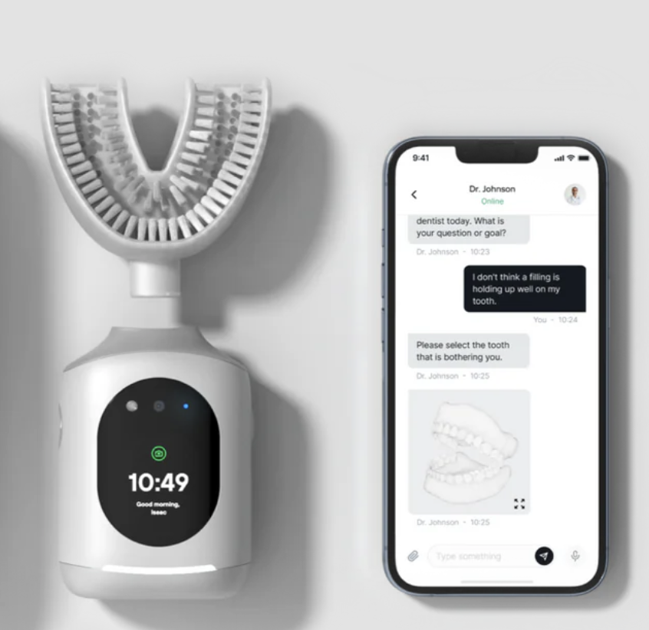
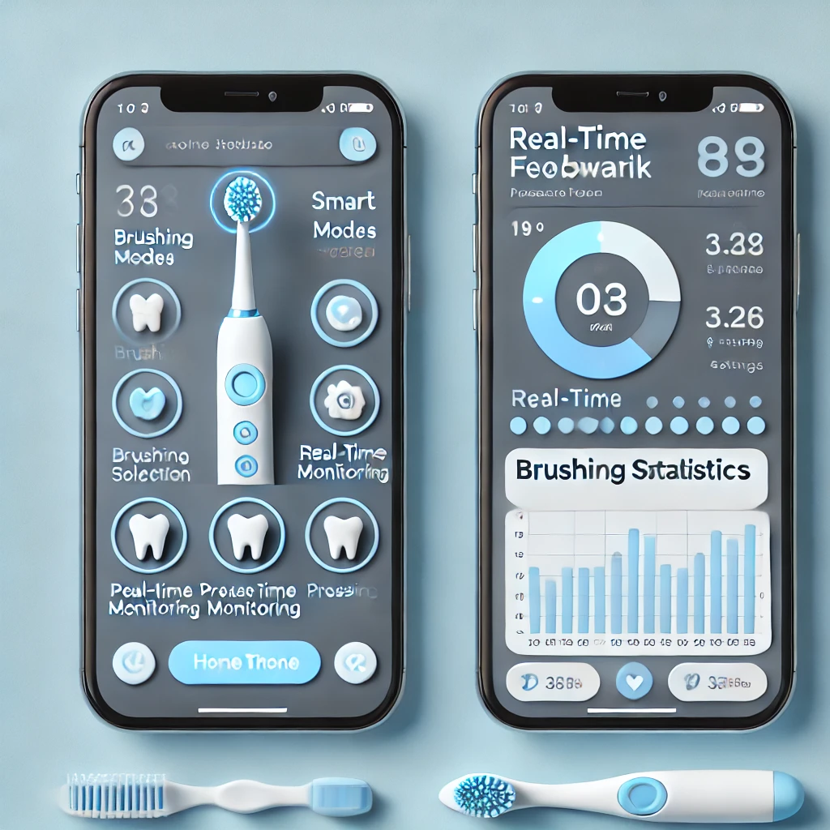
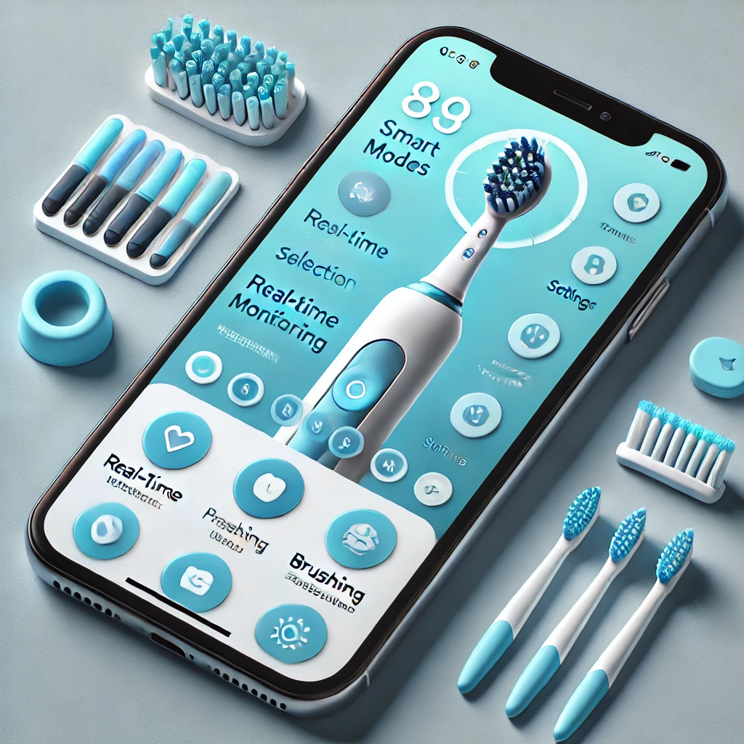
Smart Phone Application Prototype:
הסקיצות ממחישות את האינטראקציה בין מברשת שיניים חכמה לאפליקציית סמארטפון. היא מציגה מברשת שיניים עם חיישנים משולבים שונים כגון חיישני לחץ, חיישני תנועה וחיישני מיקום. בנוסף, יש תיאור של סמארטפון המציג ממשק אפליקציה. ממשק זה כולל תכונות כמו 'הפעלת/כיבוי המברשת', 'הצג התראות', 'משוב חי' ו'מעקב שימוש'. הסמארטפון מוצג בתקשורת עם המברשת, המסמל את יכולתו של המשתמש ליצור אינטראקציה עם מערכת המברשת החכמה באמצעות האפליקציה. בנוסף מדגישות את העיצוב הידידותי והאינטואיטיבי של האפליקציה, ומדגימה כיצד משתמש יכול לנהל ולנטר בקלות את תכונות המברשת.

Slide 11
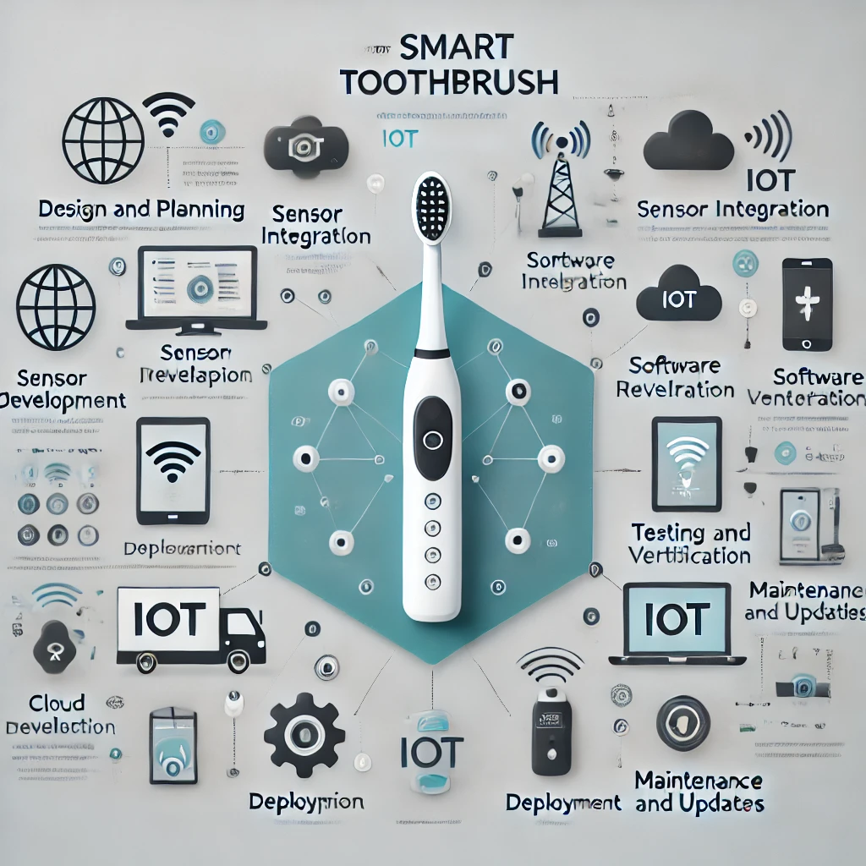
סיכום:
נושא הפרויקט:
הפרויקט התמקד בפיתוח מערכת מתקדמת לניטור ושיפור צחצוח שיניים מבוססת IOT עבור מברשות שיניים חכמות. מערכת זו נועדה לשפר את היגיינת הפה באמצעות ניטור בזמן אמת, זיהוי טכניקות צחצוח לא נכונות, ומתן משוב מיידי.
פתרון הבעיה:
עיצוב ופיתוח: הפרויקט כלל תכנון מערכת המשלבת חיישנים שונים (לחץ, תנועה, זמן) במברשת שיניים חכמה. פותחה אפליקציה ייעודית למשתמשים לניטור ובקרה מרחוק.
אינטגרציה של IoT:
שימוש בברוקר/מכשיר/פרוטוקול: המערכת השתמשה במתווך,IOT שירות מבוסס ענן - MQTT כדי לנהל את התקשורת בין חיישני המברשת והאפליקציה של המשתמש. מתווך זה טיפל בזרימת הנתונים, והבטיח שידור מאובטח ויעיל של נתוני חיישנים ופקודות בין המברשת למכשיר הטלפון החכם של המשתמש.
טיפול בנתוני חיישנים: חיישנים עקבו באופן רציף אחר מצב הצחצוח ושלחו נתונים ליחידת העיבוד המרכזית CPU בתוך המברשת. המעבד, שפעל כמכשיר IOT עיבד את הנתונים הללו, קבע אם יש צורך בהתראה, ויצר קשר עם המתווך כדי להעביר מידע לאפליקציה של המשתמש.
גישה ושליטה מרחוק: אפליקציית הסמארטפון אפשרה למשתמש להפעיל/לנטרל את המערכת, לצפות בנתונים חיים מחיישנים ולקבל התראות. אינטראקציה זו בוצעה על ידי פרוטוקול ה- , IOT מה שמבטיח חוויה מגיבה וידידותית למשתמש.

Slide 12
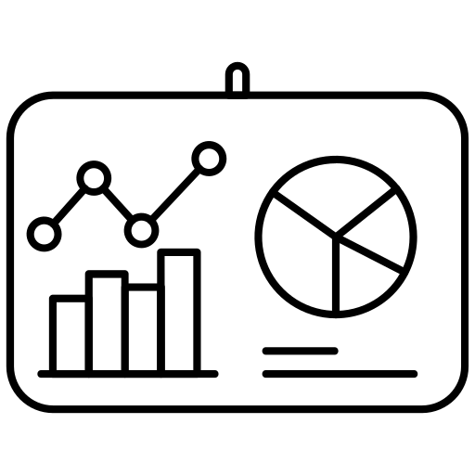
סיכום:
סיכום ומסקנות:
הפרויקט מינף בהצלחה את טכנולוגיית ה - IOT כדי ליצור מערכת מתקדמת לניטור ושיפור צחצוח שיניים. ההישגים העיקריים כללו שילוב של חיישנים מרובים, פיתוח אפליקציה ידידותית למשתמש, ושימוש יעיל במתווך IOT כדי להקל על התקשורת.
המערכת שיפרה את היגיינת הפה על ידי מתן יכולות ניטור והתראה בזמן אמת, תוך מענה ישיר לצרכים של משתמשי מברשת השיניים החכמה.
הפרויקט הדגים את הפוטנציאל של ה - IOTבקידום בריאות הפה, והציג דגם מדרגי וניתן להתאמה שניתן ליישם על מוצרי היגיינה אחרים.
לסיכום, פרויקט זה לא רק סיפק פתרון מעשי לבעיות היגיינת הפה אלא גם הדגיש את היכולות של טכנולוגיית ה - IOT ביצירת מערכות חכמות מחוברות זו לזו. זה מהווה עדות לכוח של שילוב טכנולוגיית IOT כדי לספק תכונות בריאות משופרות.

Slide 13
מקורות מידע:
https://www.youtube.com/watch?v=BBILW2RgRog
https://www.oralb.co.uk/en-gb
https://feno.co/blogs/smart-toothbrushes/the-benefits-of-ai-enhanced-toothbrushes
https://www.iden.co.il/מברשת-שיניים-חשמלית
https://www.ynet.co.il/digital/reviews/article/SyEYlZBTr

Slide 14
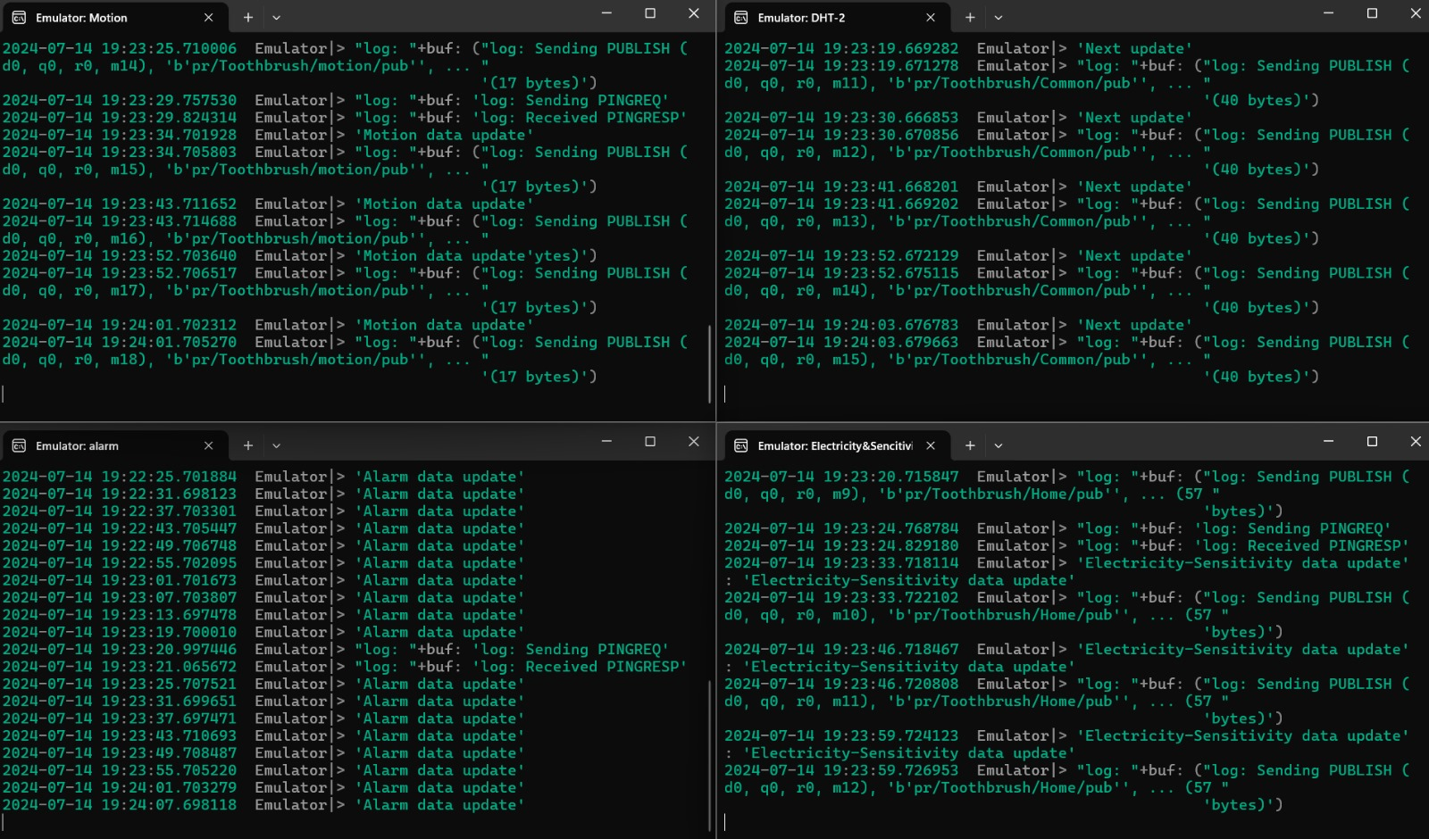
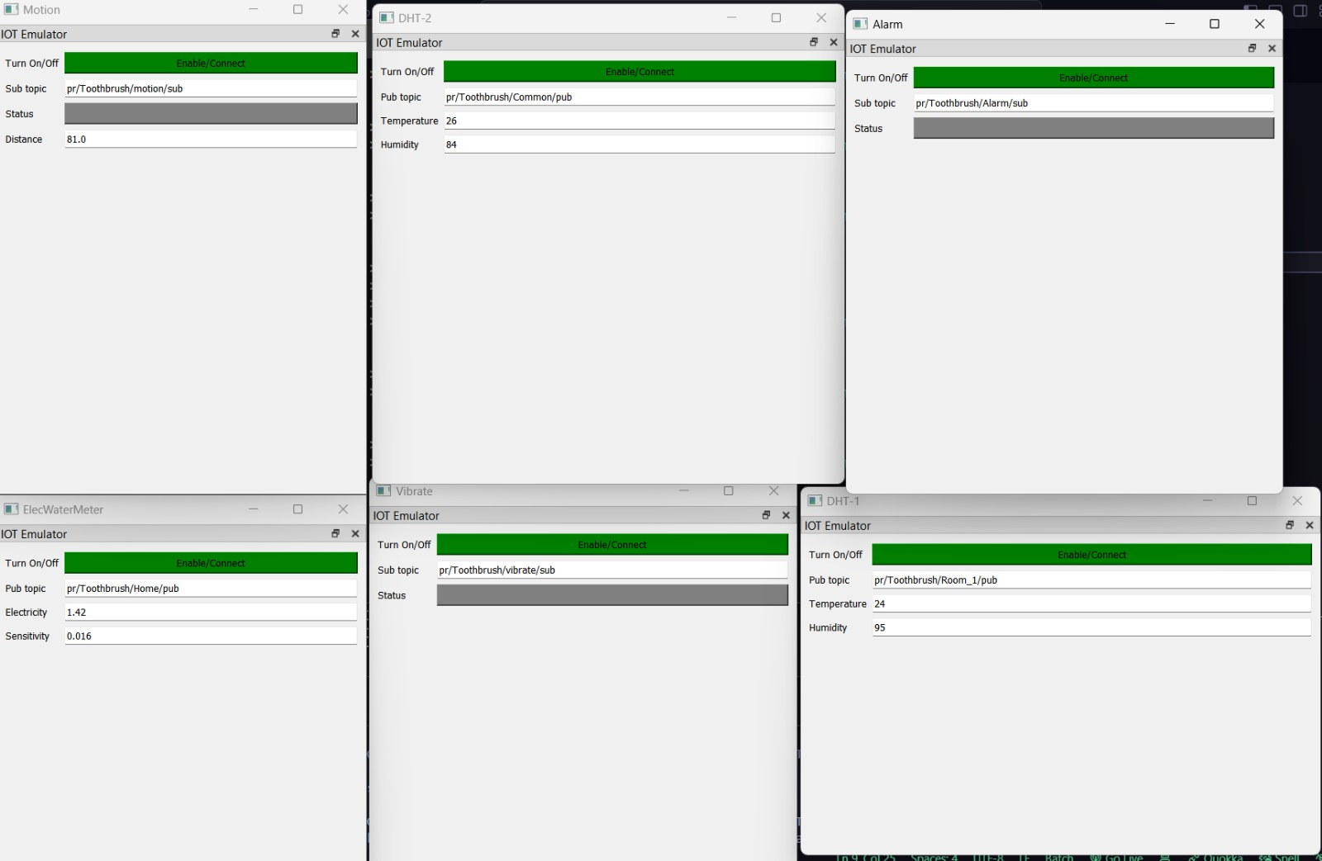
נספחים:
GitHub Link Omer Peled: https://github.com/omerpeled6/IOT_SMART_HOME
GitHub Link Guy Kopel : https://github.com/GuyKopel1568/IOT_SMART_HOME
Video Link : https://youtu.be/ckcTrqiAS1k

